Slide 1
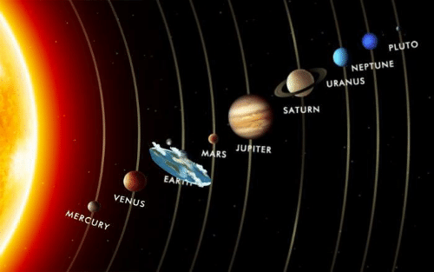
Himmelzmechanik!
NEW and TASTY!!!
tollessonnejpg.jpg
Ein Mathesis-Projekt von Alex, Awid
(und Theo und Selin?)
-https://redly.social/uploads/monthly_2018_02/large.5a83aa7c8de11_solarsystem.png.ee1225647dacf3e6e1a233446459a43d.png

Slide 2
Die Gliederung
Idee
Theorie
-Kepler
-Newton
Code
Quallen
Notes:
etwa 12 Minuten
folgendes beinhalten:
-Theorie / wissenschaftliche Grundlagen
-Herangehensweise und Durchführung des Projekts
Ergebnisse, Probleme, weiterführende Ideen
Macht dafür auf jeden Fall Präsentationen fertig mit 10-15 Folien

Slide 3
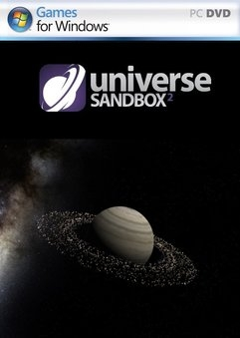
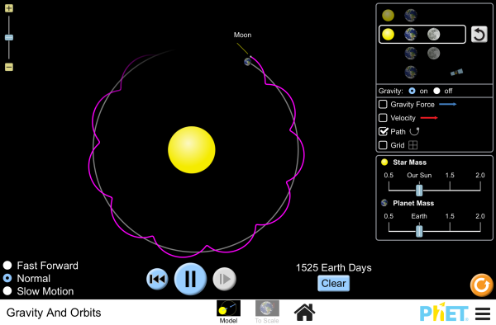
Inspirationen
naheliegendes Thema - zahlreiche Quellen
Universe Sandbox
Spielengine - Gravitation?
Sonnensystem-Simulation!

Slide 4
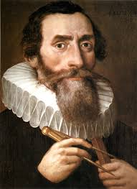
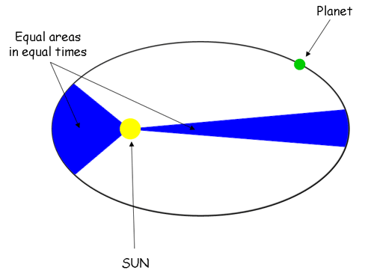
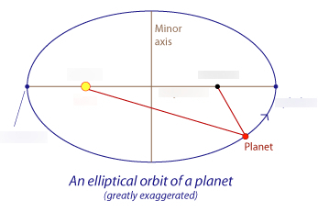
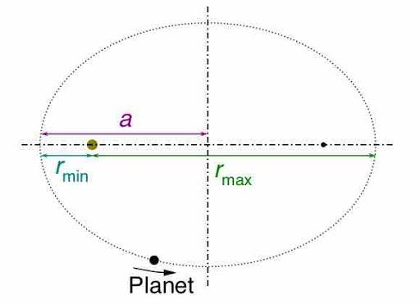
Kepler und die Kepler’schen Gesetze
2. Gesetz:
Ein von der Sonne zum Planeten gezogener Fahrstrahl
überstreicht in gleicher Zeit gleich große Flächen
3. Gesetz:
Die Quadrate der Umlaufzeiten zweier Planeten verhalten sich
zueinander wie die dritten Potenzen der großen Bahnhalbachsen
1. Gesetz:
Planeten bewegen sich auf elliptischen Bahnen um die Sonne
Albrecht Einstein
1571- 1730 n.Chr.
Notes:
1571-1630

Slide 5
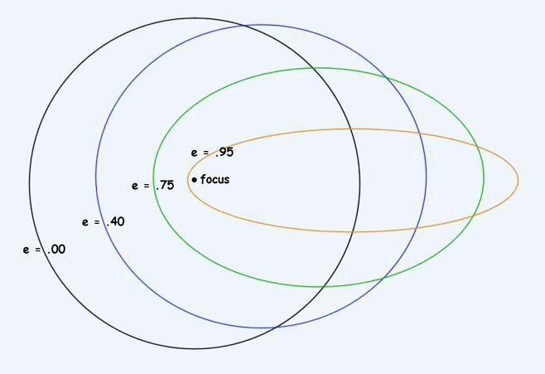
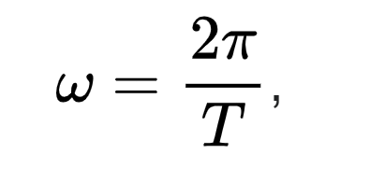
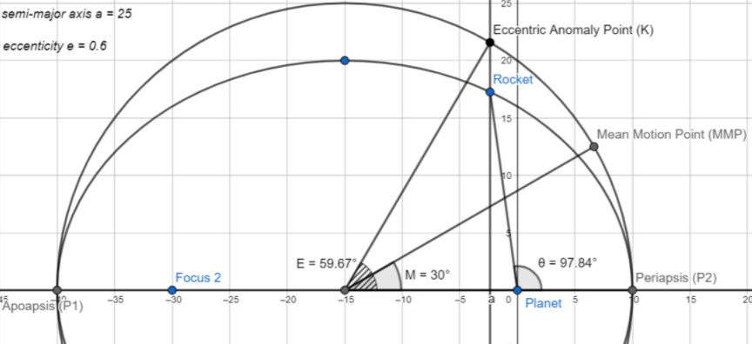
Kepler
Bahnparameter:
a: Große Halbachse
ε: Exzentrizität
ω: Winkelgeschwindigkeit
Die drei Anomalien:
M: Mittlere Anomalie
E: Exzentrische Anomalie
θ: Wahre (true) Anomalie

Slide 6
Auflösung der Kepler-Gleichung
Mittlere Anomalie:
Schrittweise Näherung mit Hilfe der Ableitung
Exzentrische Anomalie:
E = e * sin(E) + M? E = arcsin( E-M/e )?
Numerische Lösung: Newton-Verfahren

Slide 7
Wahre Anomalie:
| arctan() | *2
Position r:
Kepler-Methode
Newton-Methode
benötigt drei Bahnparameter
unabhängig von Planetenmassen
ist an 2D gebunden
rechnet explizit mit Gravitation
abhängig von Planetenmassen
ist (theoretisch) in n-D möglich

Slide 8
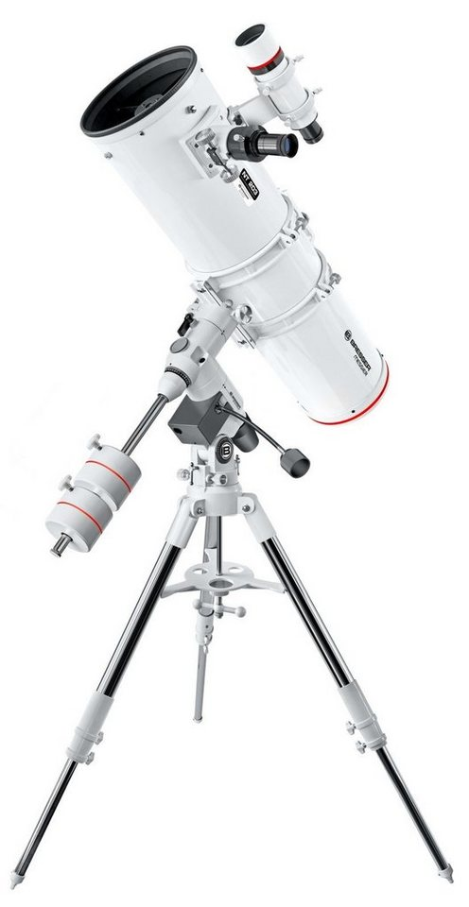
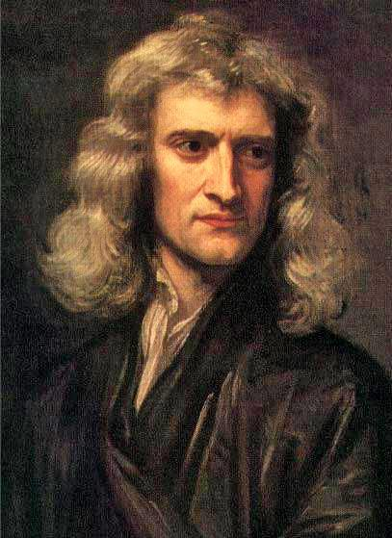
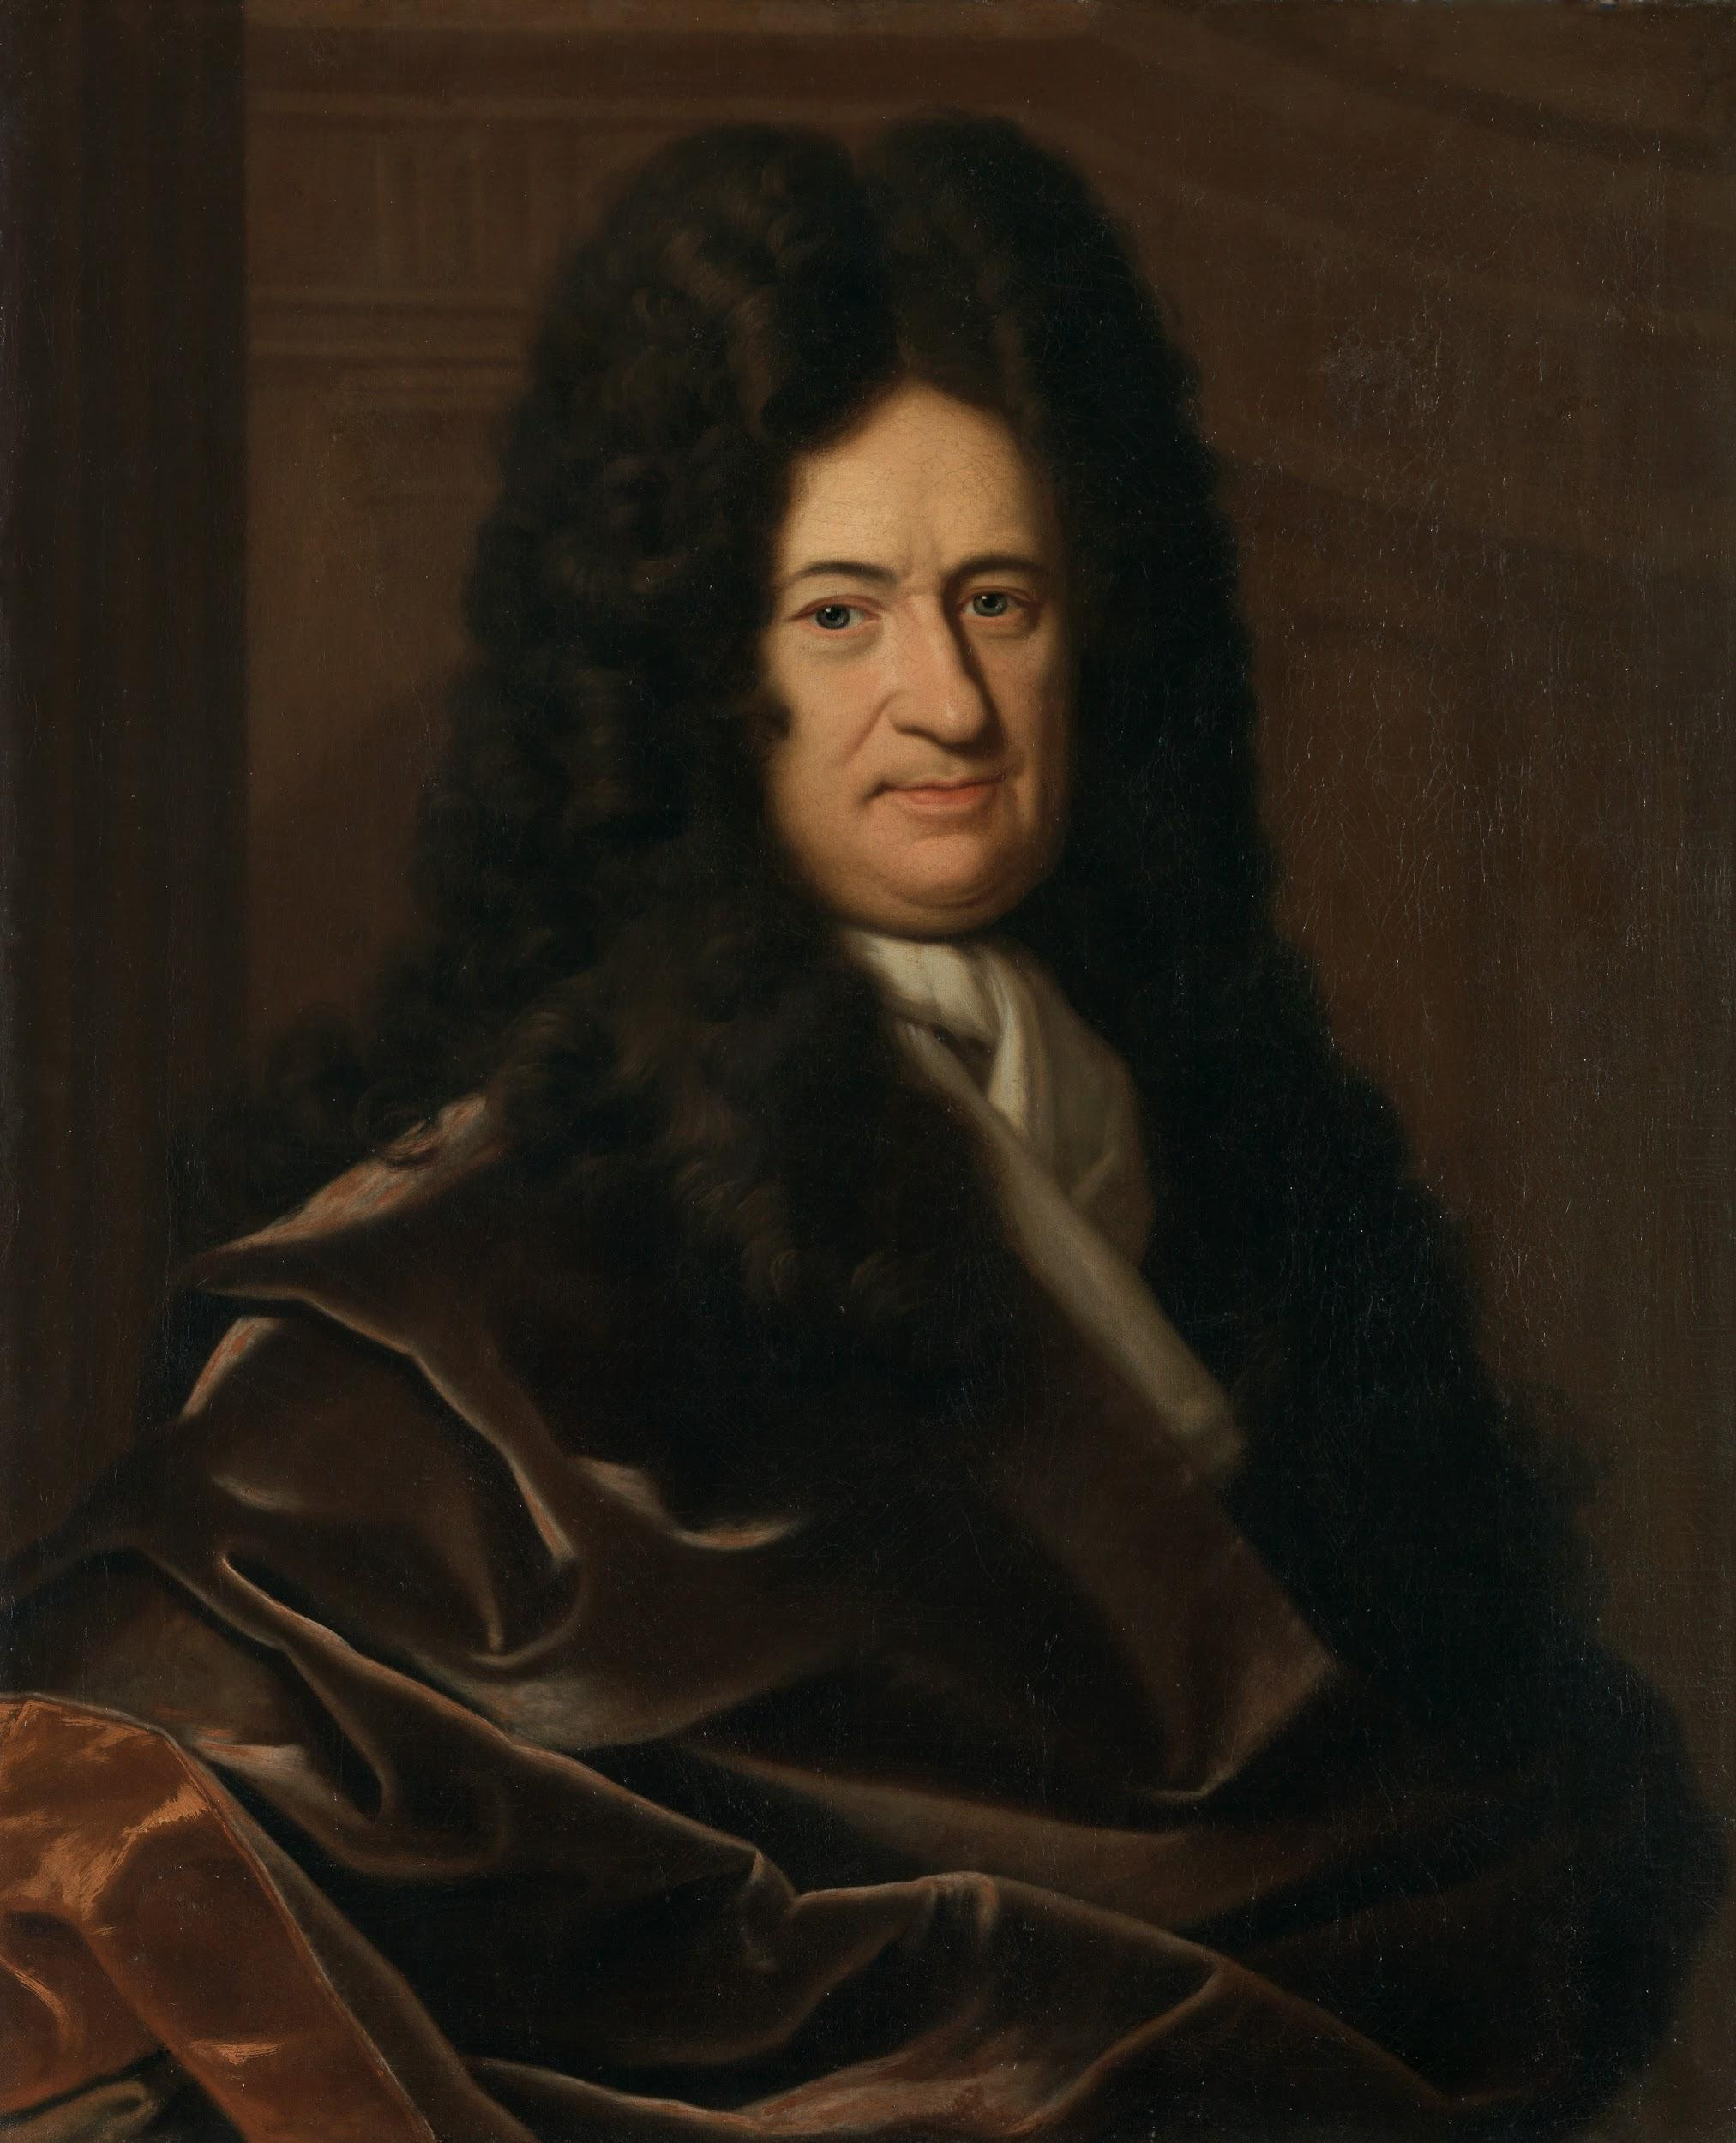
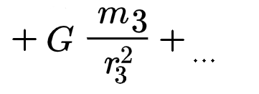
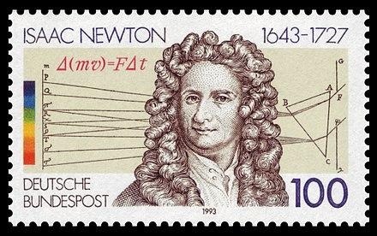
Newton und die Newton’schen Gesetze
Bewegungsgleichung:
Gravitationsgleichung:
Numerische Approximation!

Slide 9
Numerische Lösung von Differentialgleichungen
Explizites Euler-Verfahren:
Leapfrog-Verfahren:
“wir lieben große Zahlen”
= eine Iteration → Positions- und Geschwindigkeitsaktualisierung
Eilrechnung

Slide 10
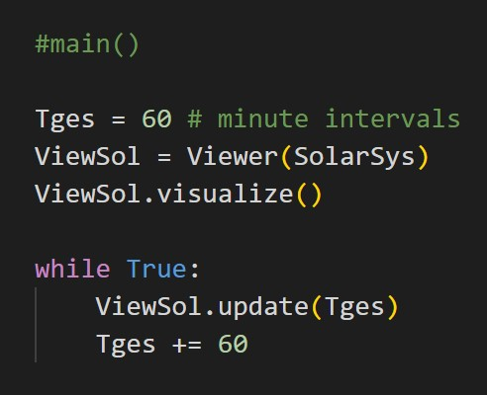
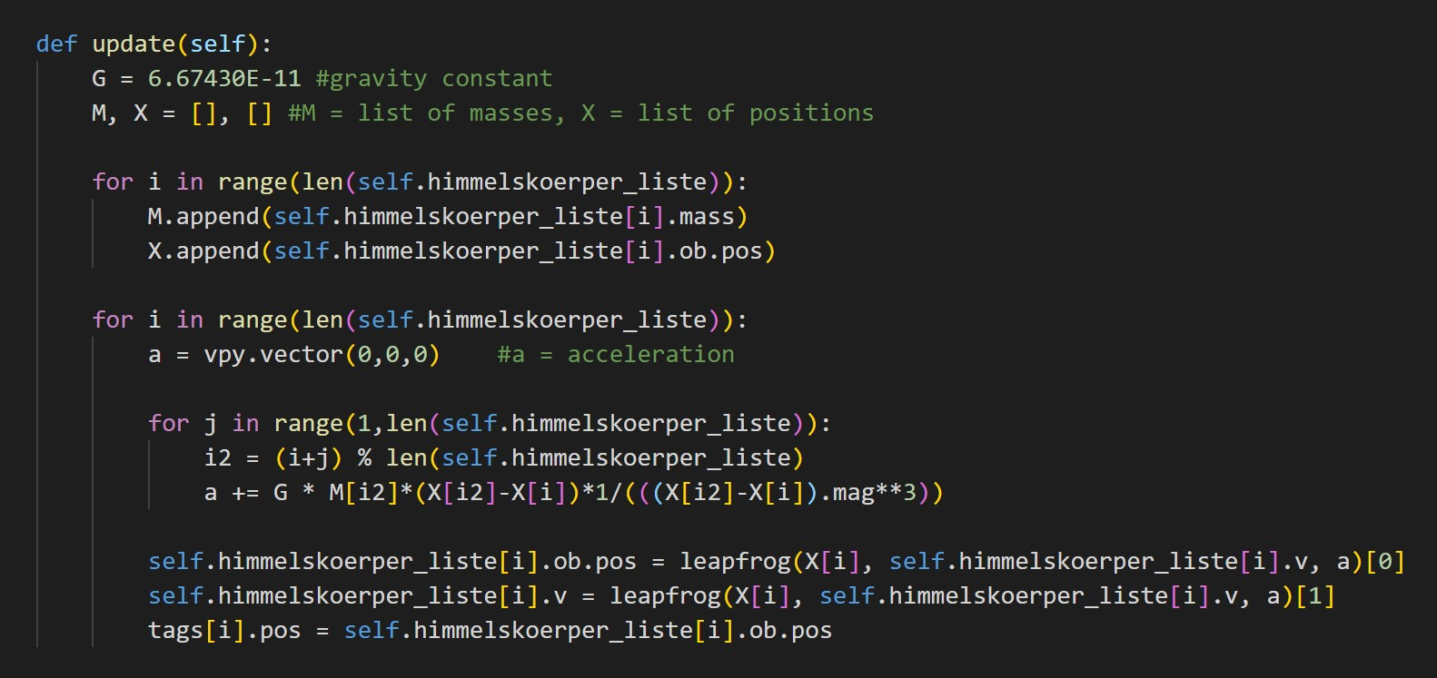
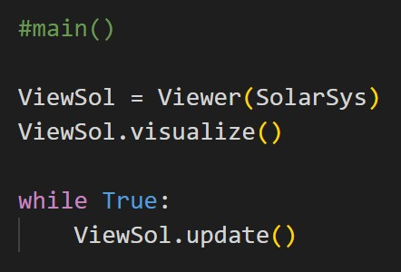
Kepler
Newton

Slide 11
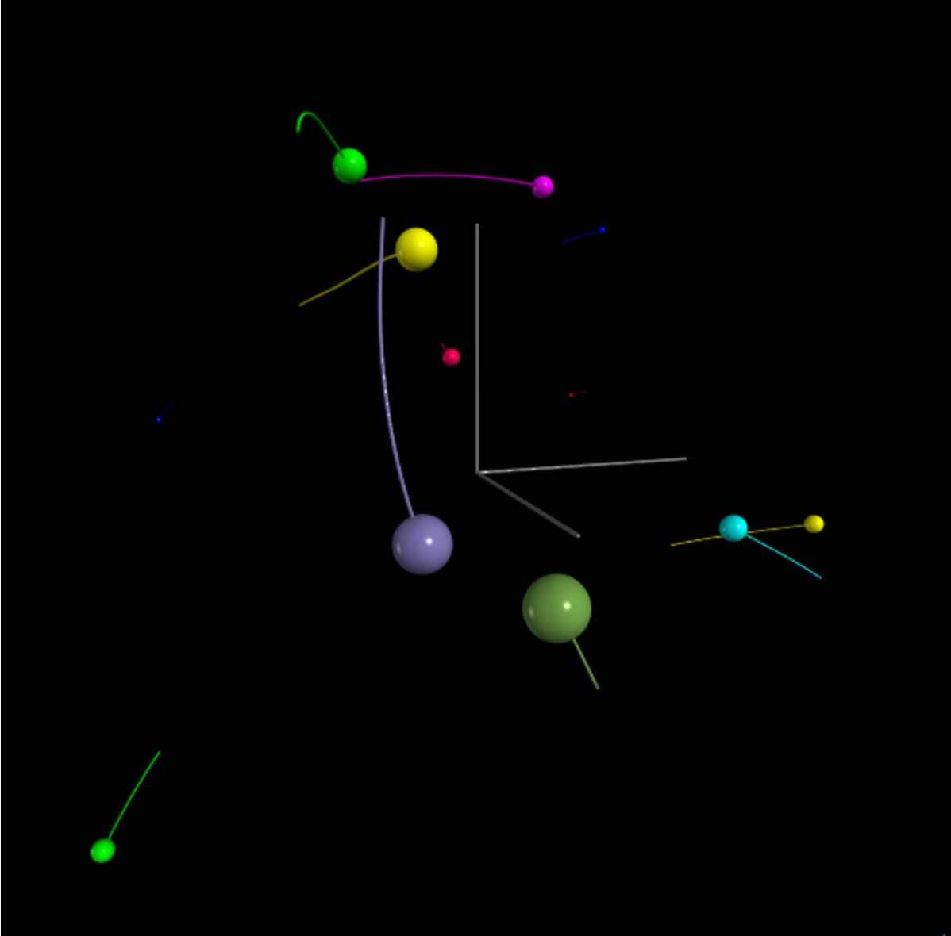
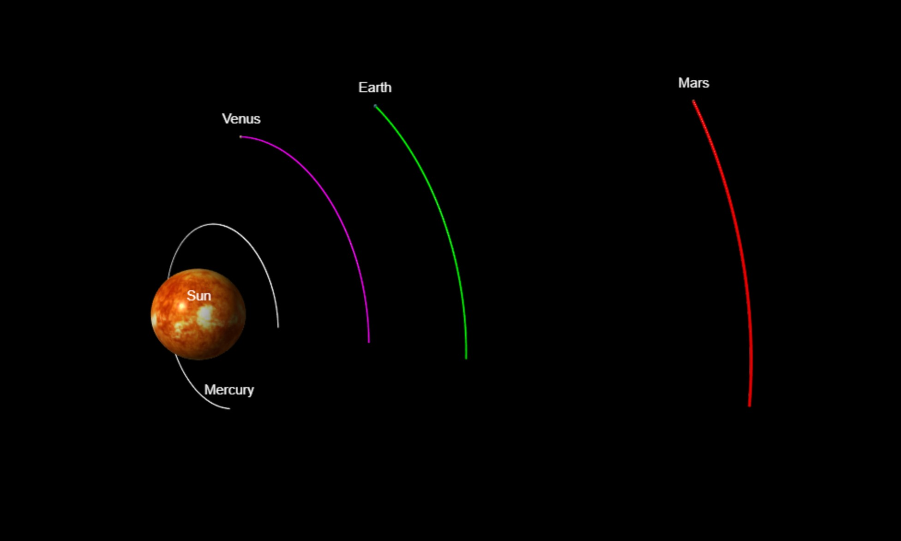
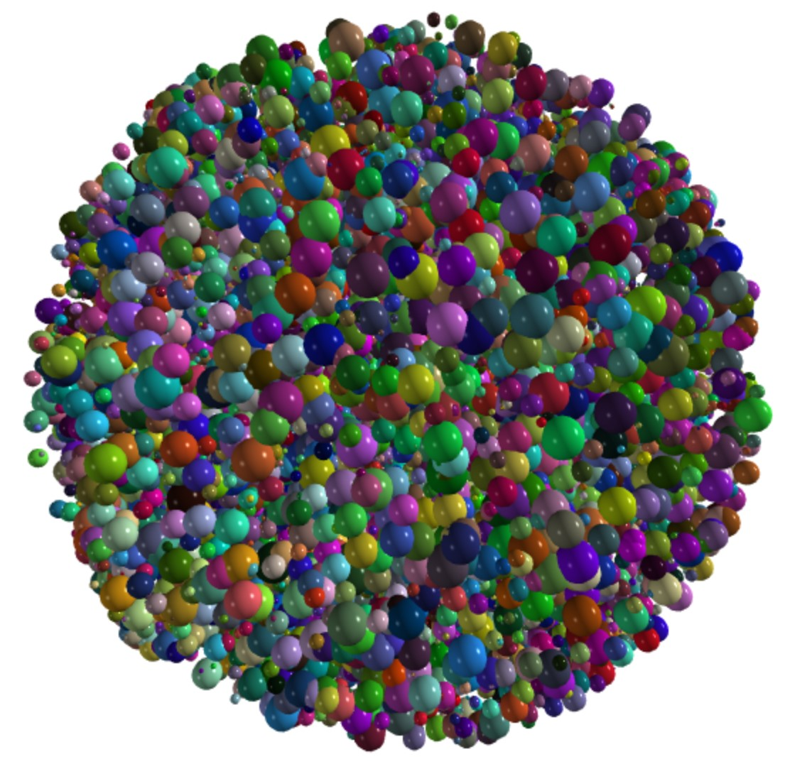
Visual Python
Notes:
seit 2000
Modul für 3D Grafik
“simpel”

Slide 12
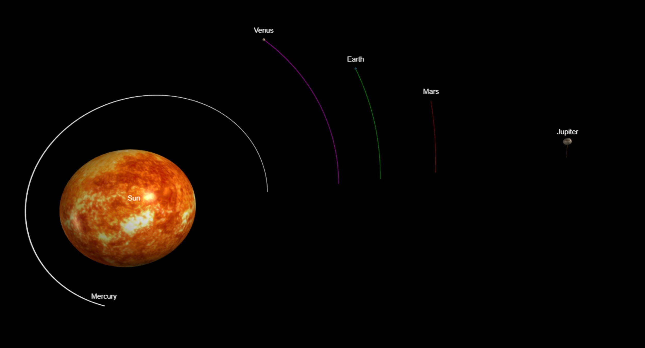
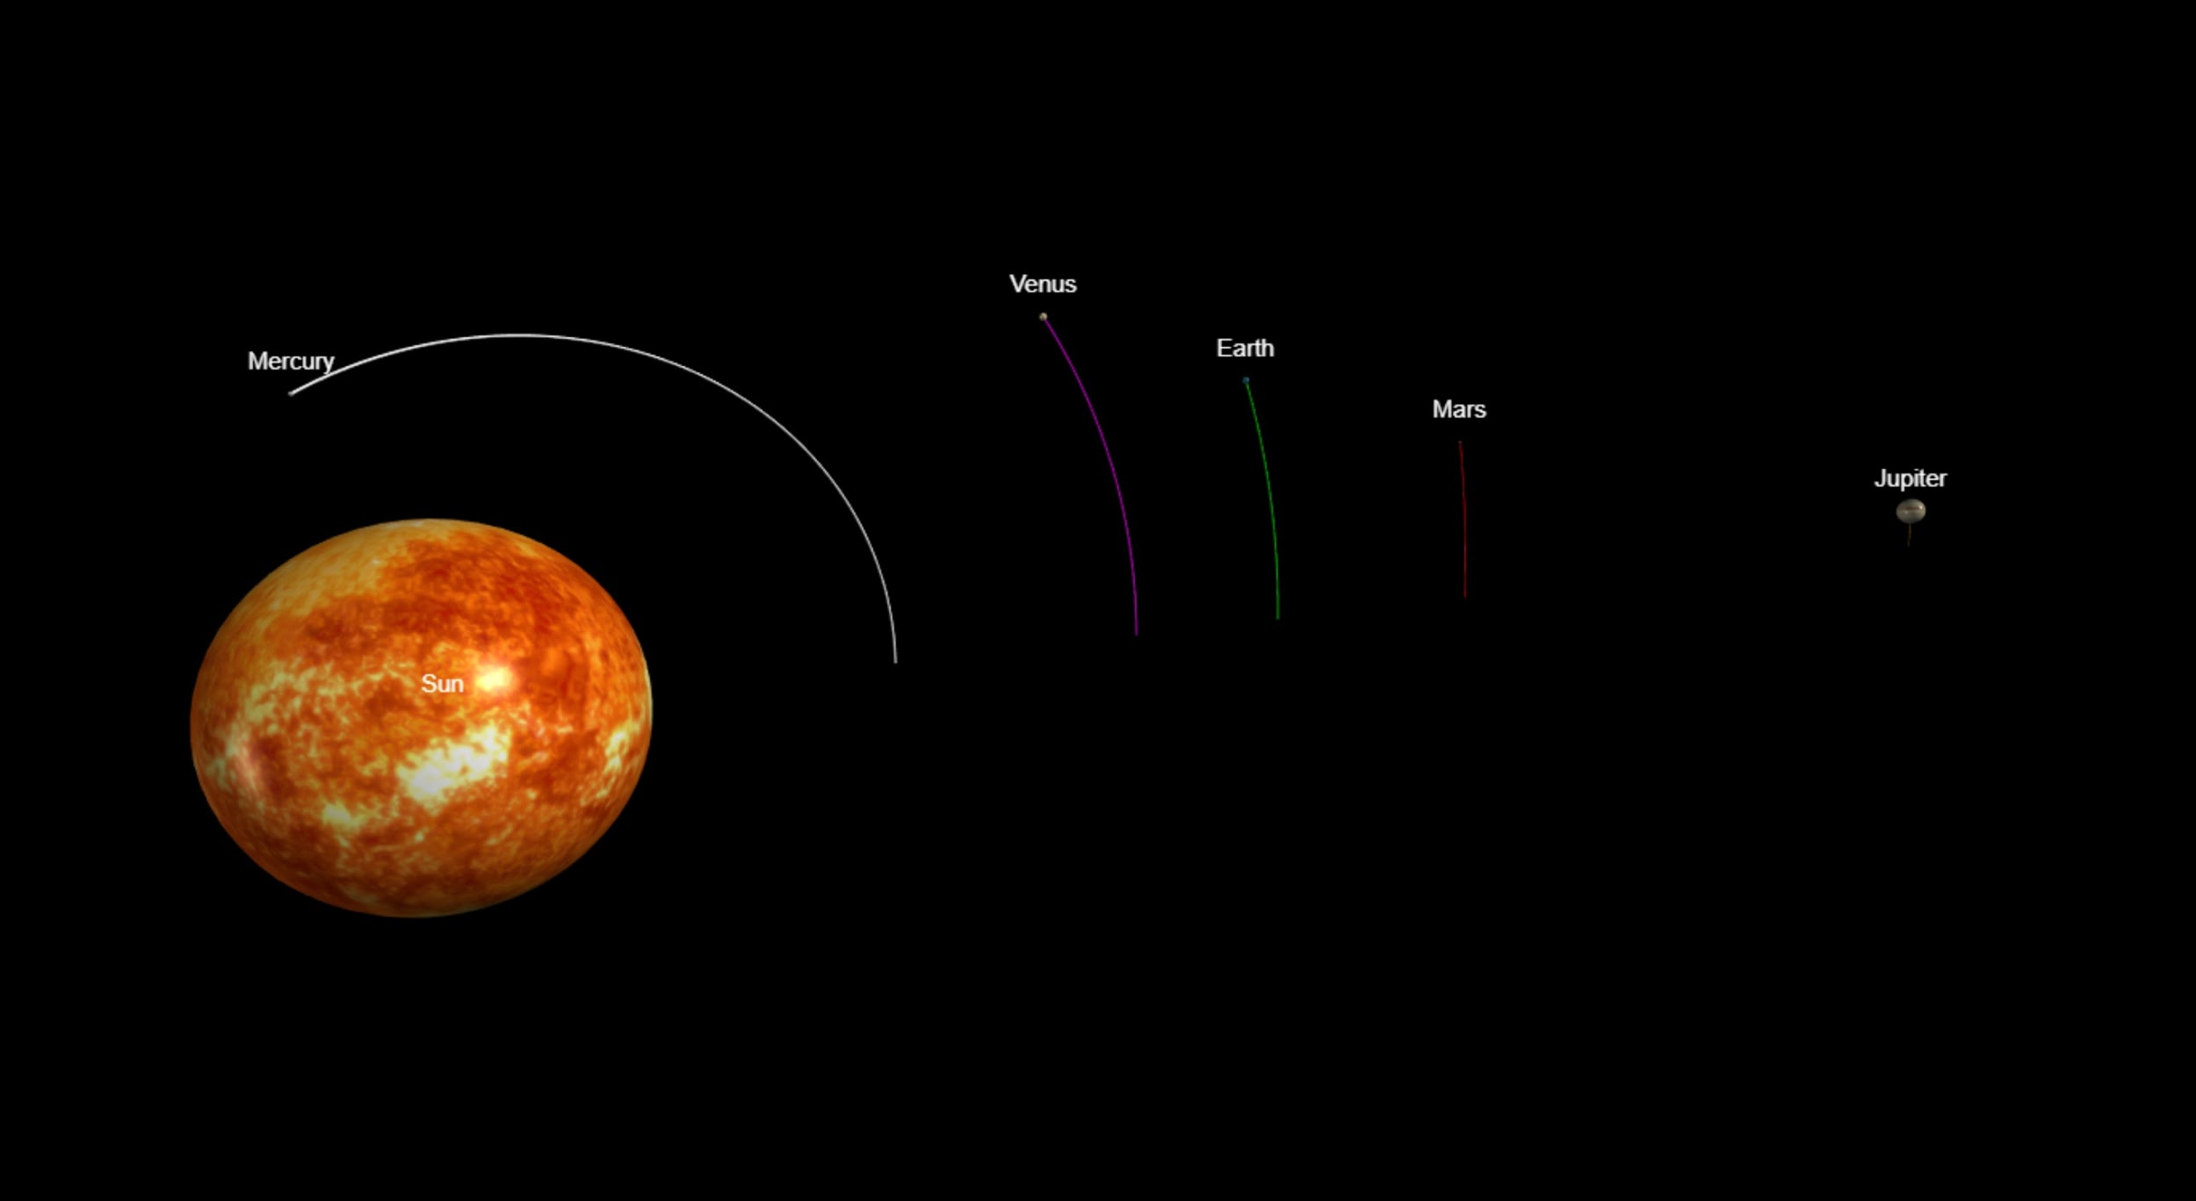
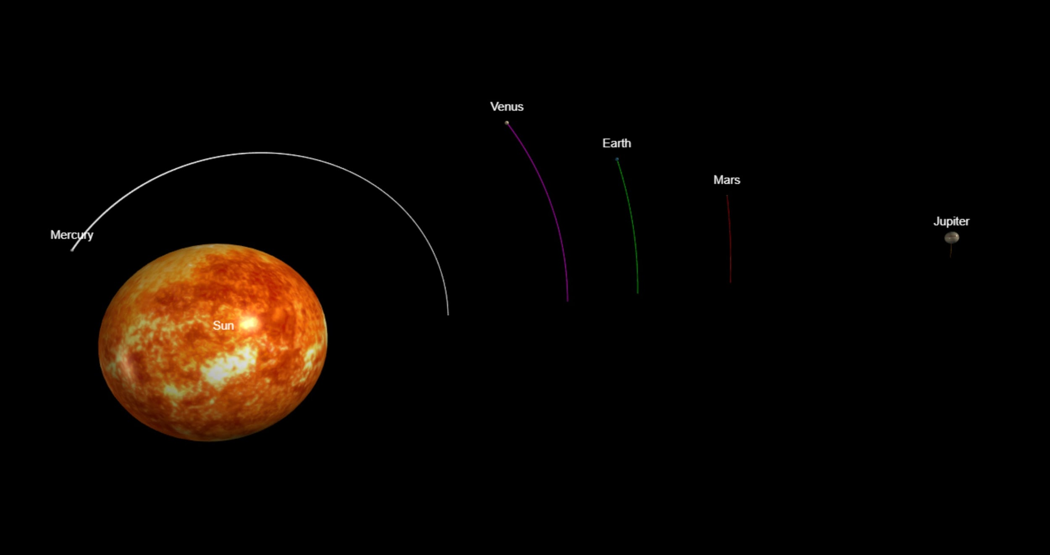
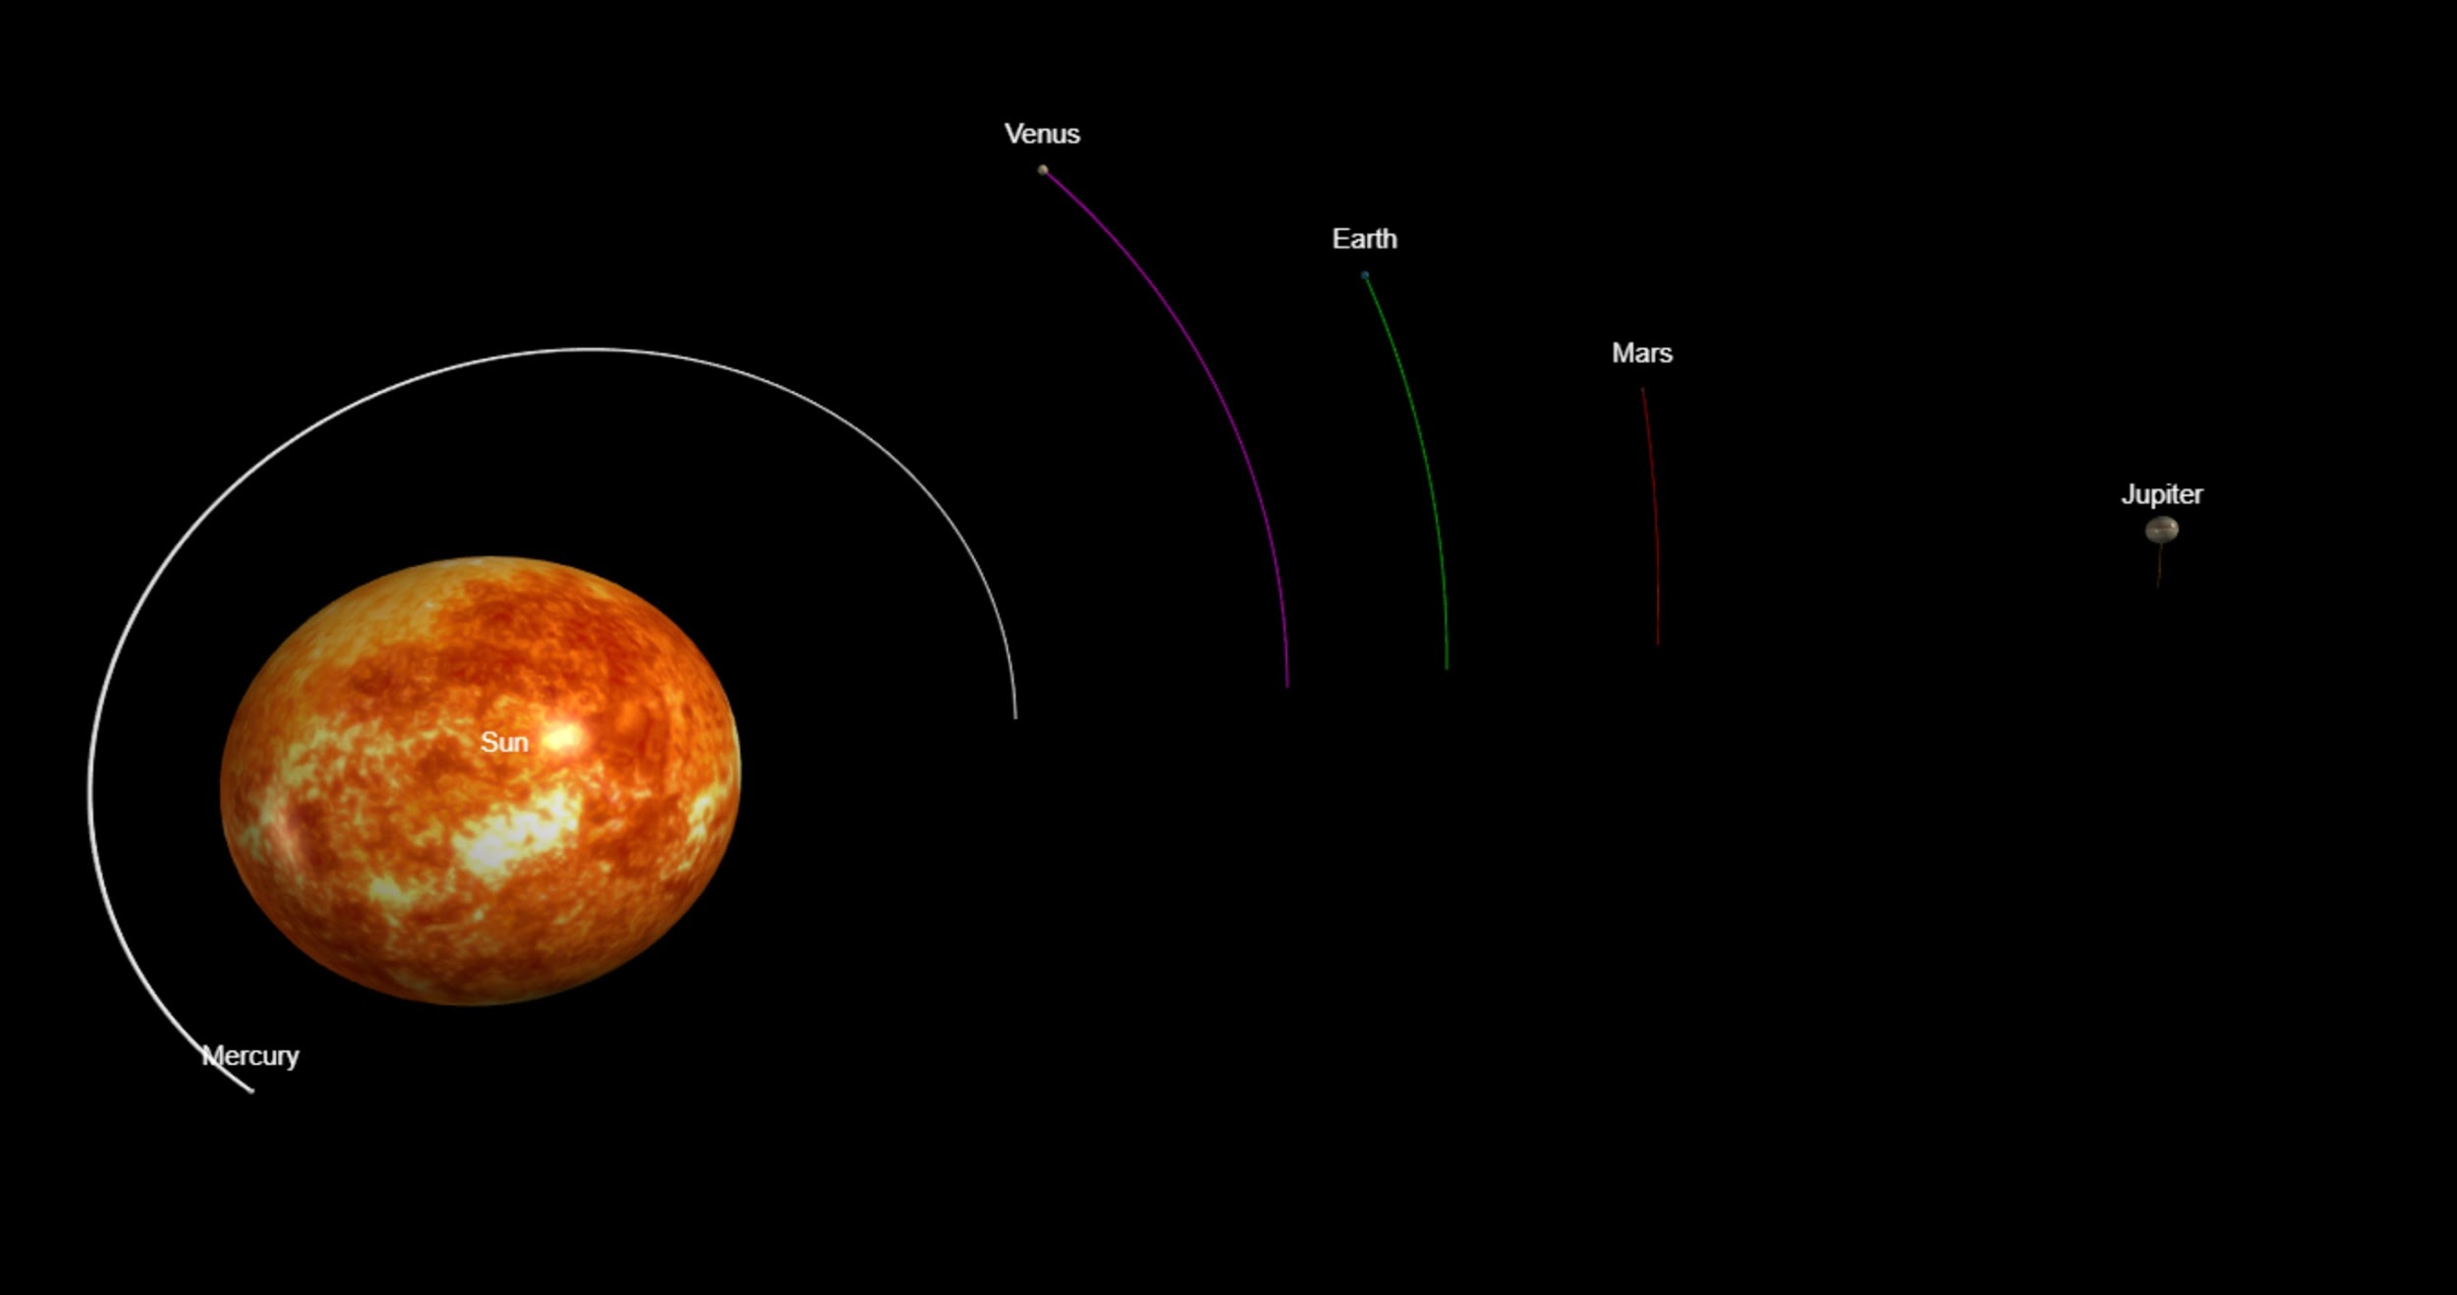
Erfolge
VisualPython installiert!
Planetendaten richtig abgelesen! (mehrmals!)
zwei verschiedene Verfahren implementiert!
neun passende Texturen gefunden!
Präsentation fertiggestellt!

Slide 13
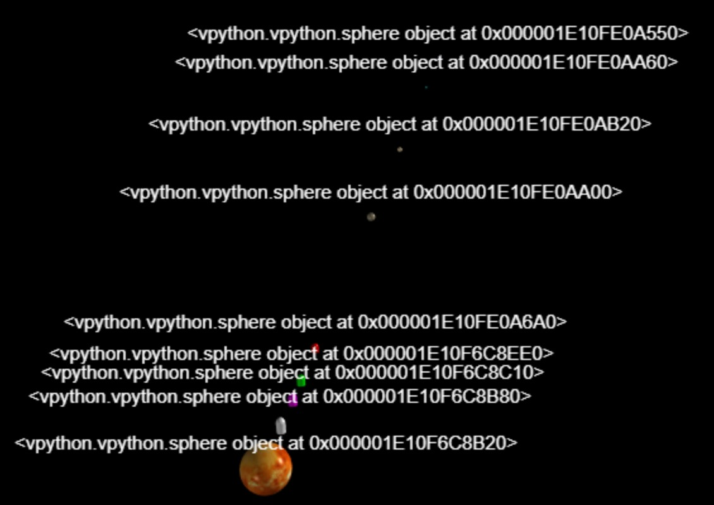
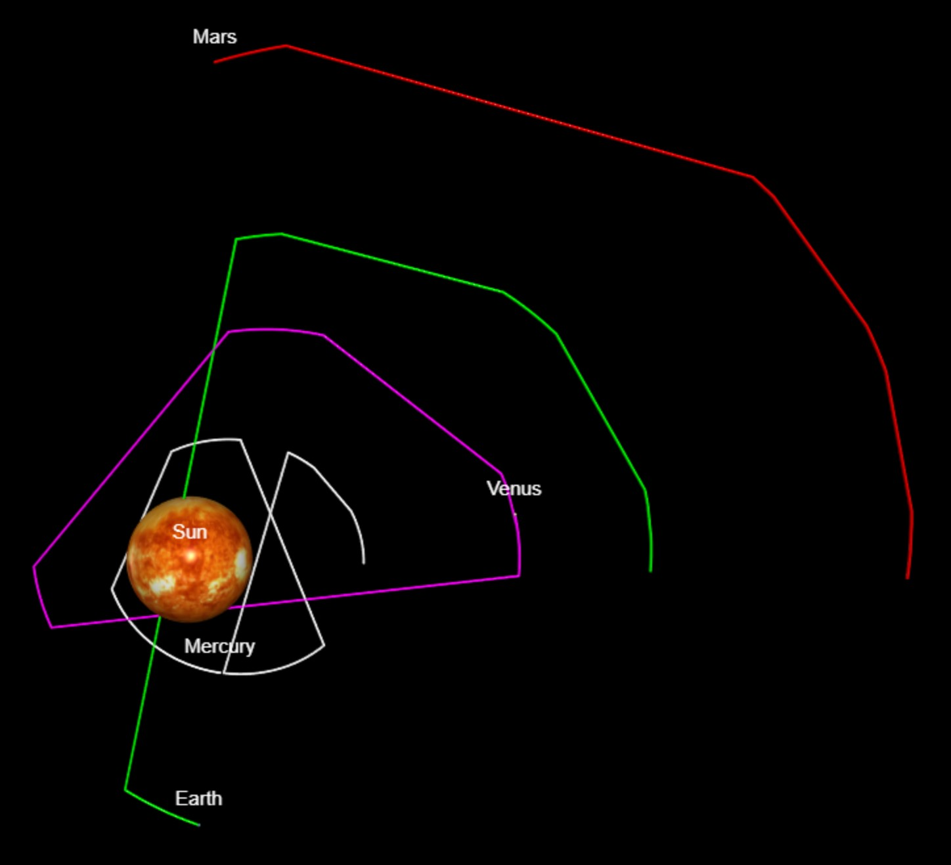
Probleme
/ Programmieralltag
Welches Verfahren??

Slide 14
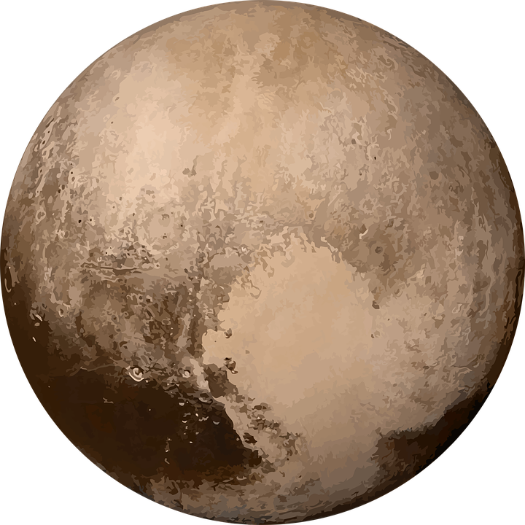
Zukunftsmusik
Code optimieren (Runge-Kutta / RK4?)
Anderes Visual-Paket ausprobieren?
Pluto!
Monde?
das Wiki

Slide 15
Quellen
Bildquellen:
https://redly.social/uploads/monthly_2018_02/large.5a83aa7c8de11_solarsystem.png.ee1225647dacf3e6e1a233446459a43d.png
https://phet.colorado.edu/sims/html/gravity-and-orbits/latest/gravity-and-orbits_de.html
https://de.wikipedia.org/wiki/Isaac_Newton#Astronomie
https://s3.gaming-cdn.com/images/products/2051/271x377/universe-sandbox-2-cover.jpg
https://i.pinimg.com/originals/a7/8b/91/a78b913f99f8287a727b2692cbf451fb.gif
https://www.aanda.org/images/stories/PressRelease/PRaa200411/glo_kepler2.gif
https://lh3.googleusercontent.com/proxy/xgE3F3lDLGC0RCxm5Iw6iz7CGEWCZb-t70on5U8a6dtHFaGAWn6rSObMs9bW_kHruh3jtEaJ2ETevYcY_tzYcvZgqU8OieREan5fTpZUyLINa7OSgIlwmJ8U-CIvtGk_481t_Ct3ka1jIJJcB0EXvvdyBGBjzP1l6DDf7Q
https://i.otto.de/i/otto/24483250/bresser-teleskop-messier-nt-203-1000-hexafoc-exos-2-eq5-teleskop.jpg?$formatz$
https://cseligman.com/text/history/samesizeellipse.jpg
https://drive.google.com/file/d/130ri5h6PXaaUmLpNvUJCxQFqSaf-umpi/view
https://wompampsupport.azureedge.net/fetchimage?siteId=7575&v=2&jpgQuality=100&width=700&url=https%3A%2F%2Fi.kym-cdn.com%2Fentries%2Ficons%2Ffacebook%2F000%2F023%2F194%2Fcover1.jpg
https://www.youprn.nl/watsch/346866/keplers-law-brainfuck/gjHZaF/
https://lernenderzukunft.com/wp-content/uploads/2014/05/fragend-300x271.jpg
https://st.depositphotos.com/1001284/5119/v/450/depositphotos_51192927-stock-illustration-trophy-cup.jpg
http://www.toonsup.com/users/g/gloiman/husten_090325_2025.jpg
https://pbs.twimg.com/media/ERJ5xvdWkAE6_Lu.jpg
https://cdn.pixabay.com/photo/2017/04/04/14/26/pluto-2201446_960_720.png
https://ih1.redbubble.net/image.192928462.6721/flat,800x800,075,t.u3.jpg
Inhaltliche Quellen stehen alle im Wiki aufgelistet! :)

